Slide 1
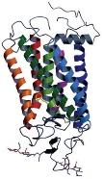
＜薬物標的のプロテオミクス＞
例）質量分析を用いた定量プロテオミクス
＜controll＞
タンパク質
のみ抽出
LC-MS/MS
TIC
ペプチドA
(タンパク質A)
H₂O
ペプチドB
(タンパク質B)
ペプチドC
(タンパク質C)
・培養系
・動物
・尿 etc…
Lysate
非常に高感度
(数fmolの違いを検出)
digestion
＜sample＞
A
C
drug
薬物輸送体、薬物代謝酵素
なども量的に変化

Slide 2
＜解析戦略の導入＞
細胞内には5000～10000種類のタンパク質が含まれている
消化ペプチドフラグメントは数100万種類にも及ぶ
網羅的解析は可能であるが、「楽」が出来るなら時間短縮になる
～ ケミカルプロテオミクス～
・ケミカルバイオロジー手法を含む化学修飾を基とした解析システム
著名な解析システム
・iTRAQ 法（MSタグ化）
・ICAT法（システイン残基の修飾）etc…
その他、ケミカルバイオロジー手法を用いた新戦略がさかんに開発

Slide 3
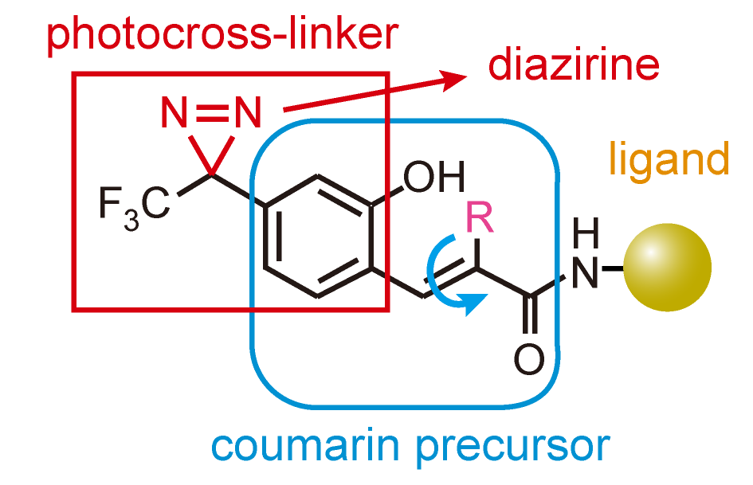
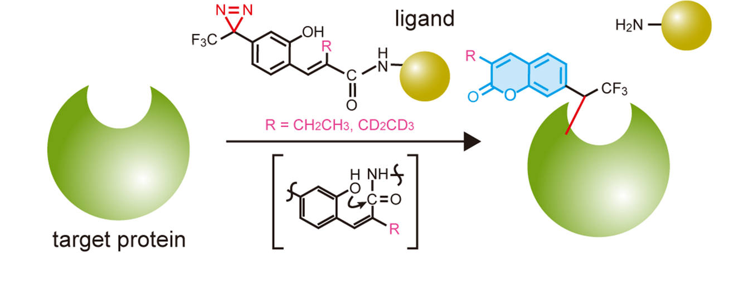
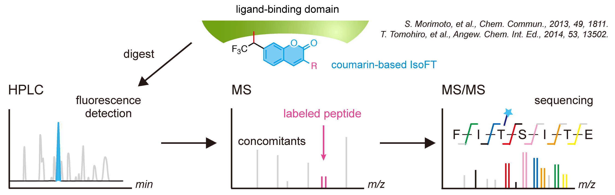
＜多機能性光ラベル技術のケミストリー＞

Slide 4
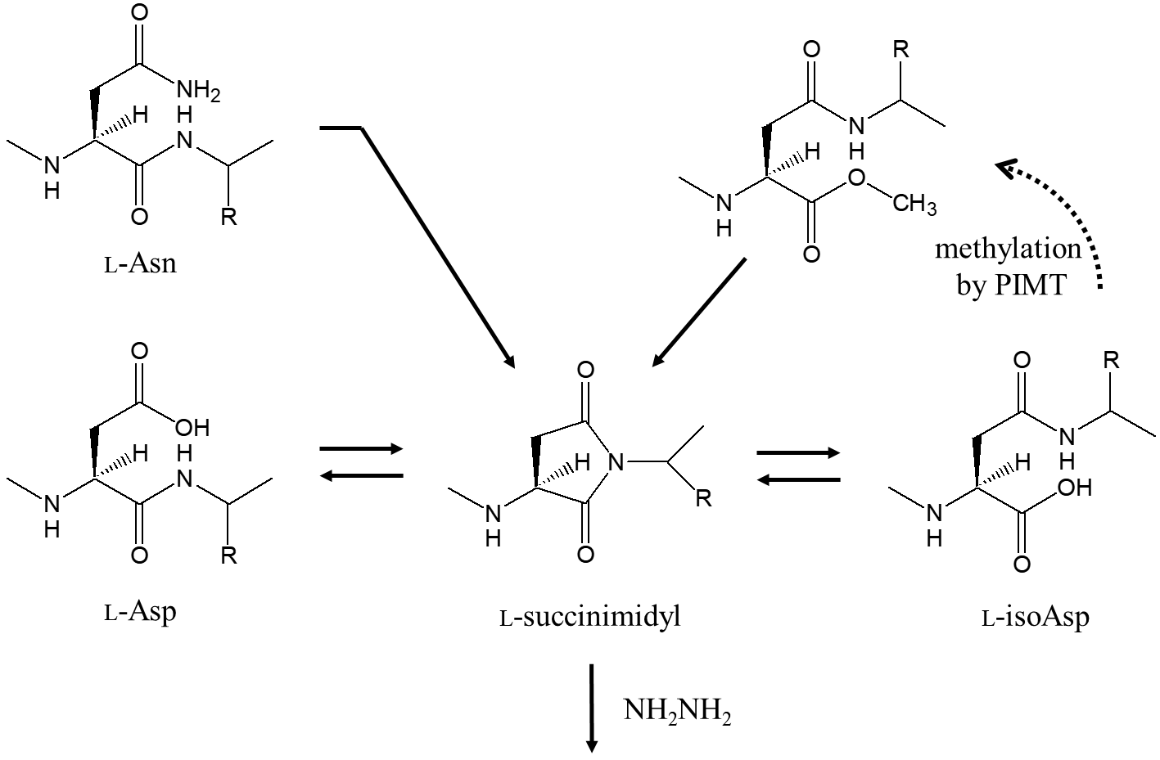
〈Asp異性化残基検出方法の開発〉
SAH
SAM
先行研究によりL-succinimidyl が
ヒドラジン誘導体及び
ヒドロキシルアミンと
反応することが
報告されている
PIMT：Protein L-isoaspartyl
methyltransferase
SAM：S-adenosylmethionine
SAH：S-Adenosylhomocysteine
L-succinimidylと反応する
検出タグをライゲーション
することが可能？
検出タグを導入可能？
（Klaene JJ,Ni W, Alfaro JF, Zhou ZS. J Pharm Sci. 2014 103）
極少量のみ存在する異性化アミノ酸をPIMTを用いてスクシンイミド体
に変換することでヒドラジン誘導体類と特異的に反応することを利用して、効率よくAsp残基の異性化部位を検出する。
Notes:
アスパラギン酸を用いた先行研究では、イソアスパラギン酸修復酵素のPIMTを利用することで環化中間体であるスクシンイミド体を形成することができ、そのスクシンイミド体はヒドラジンと特異的に反応することでヒドラジドを形成することが報告されています。
そこでスクシンイミド体と特異的に反応する含ヒドラジンタグを作成し、タンパク質からAsp残基の異性化部位を検出する方法を確立することを考えました。

